Slide 1
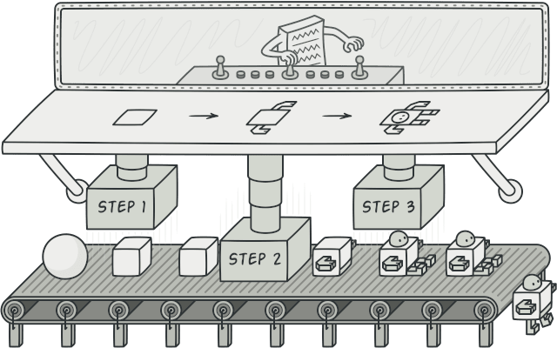
BUILDER – Creational Design Pattern
Il Builder è un pattern di tipo creazionale molto popolare di media complessità, a cosa serve? Consente di costruire oggetti complessi di diversi tipi separando gli step di creazione utilizzando lo stesso codice di costruzione. Possiamo immaginarlo un po’ come una «catena di montaggio».

Slide 2
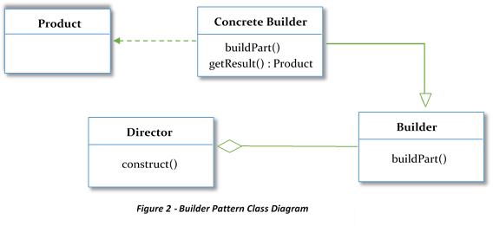
Il builder viene in nostro aiuto quando abbiamo un costruttore con tanti parametri che rende l'inizializzazione di un oggetto "brutta" e pesante. Invece di andarci a definire tutti i parametri nel costruttore della classe, andiamo a separarli in nuove classi (un builder per ogni tipo di oggetto da costruire) chiamate builders. Questo permette di creare oggetti step by step chiamando solo i builders necessari e in più di variare la rappresentazione, il tipo e il valore di questi oggetti: per esempio possiamo costruire una casa o un castello, di legno ma anche di pietra, con o senza finestre, ecc... a seconda dei builders che utilizziamo.

Slide 3
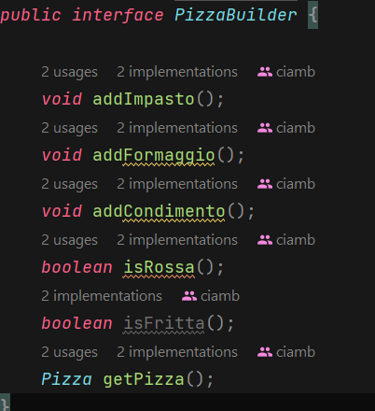
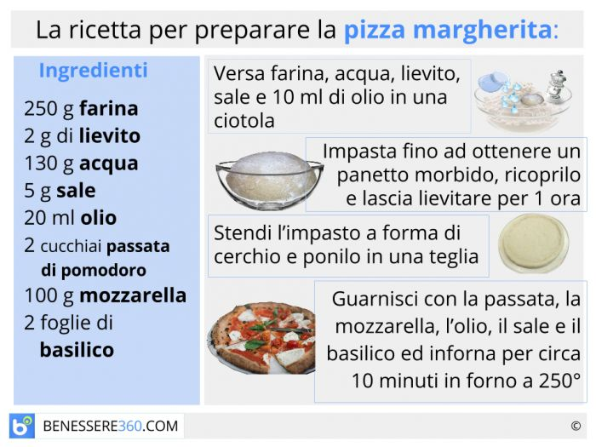
BUILDER ->
l’interfaccia che definisce gli step comuni dei vari concretebuilders.

Slide 4
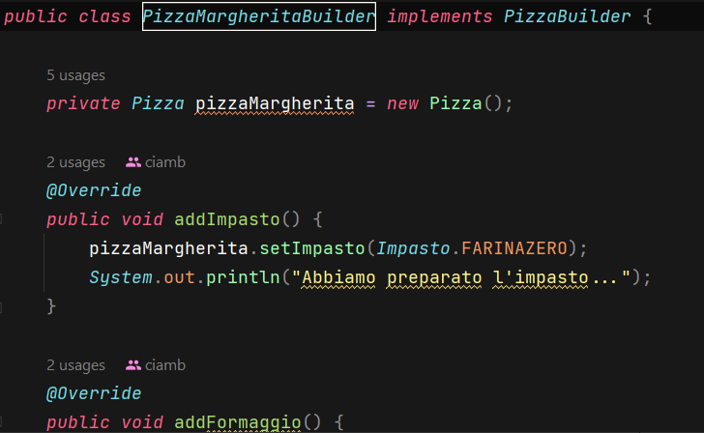
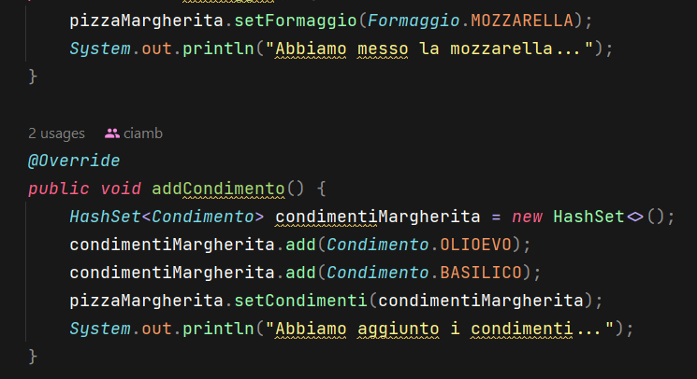

CONCRETEBUILDER ->
implementano l'interfaccia comune Builder, definiscono le parti dell’oggetto da assemblare

Slide 5

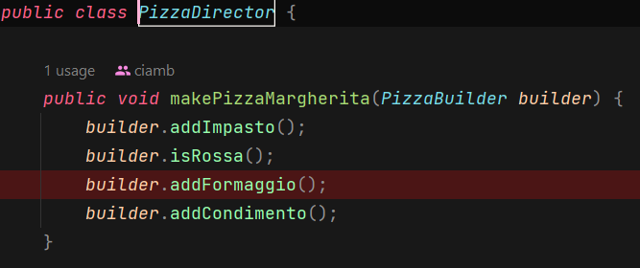
DIRECTOR ->
comanda la costruzione del prodotto utilizzando l’interfaccia Builder e il ConcreteBuilder del tipo di oggetto.

Slide 6
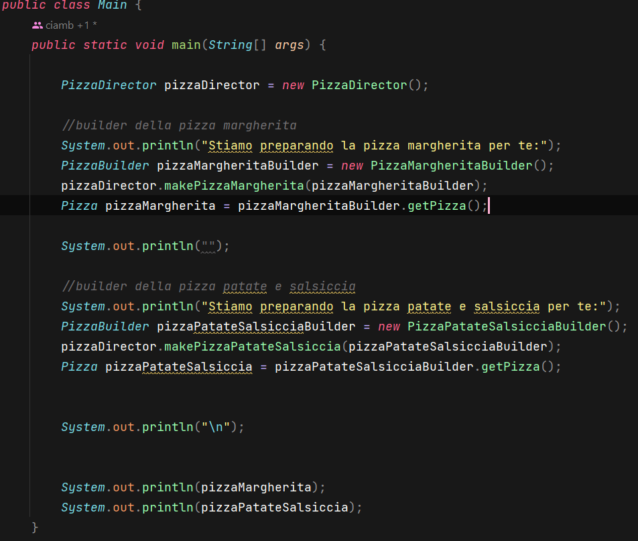
E NEL MAIN??

Slide 7

PRODUCT ->
il prodotto finale che viene costruito dal Builder.

